Slide 1
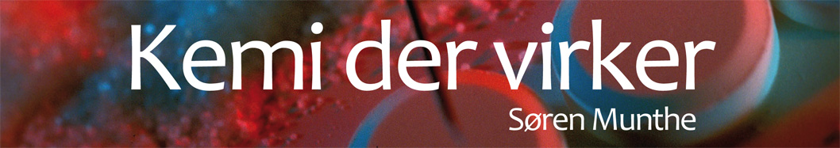

Figurer til kapitel

Slide 2
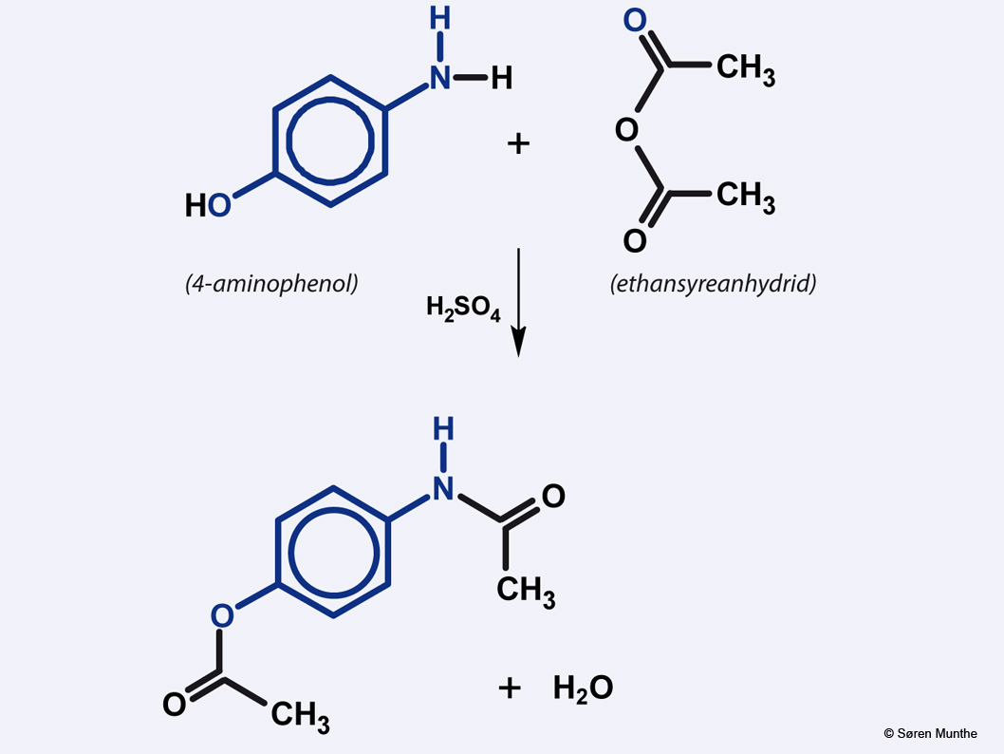
Notes:
Syntese af paracetamol. Her bruger man ethansyreanhydrid. Ethansyreanhydrid er mest effektivt til at danne amidet, men samtidig omdannes hydroxygruppen.

Slide 3
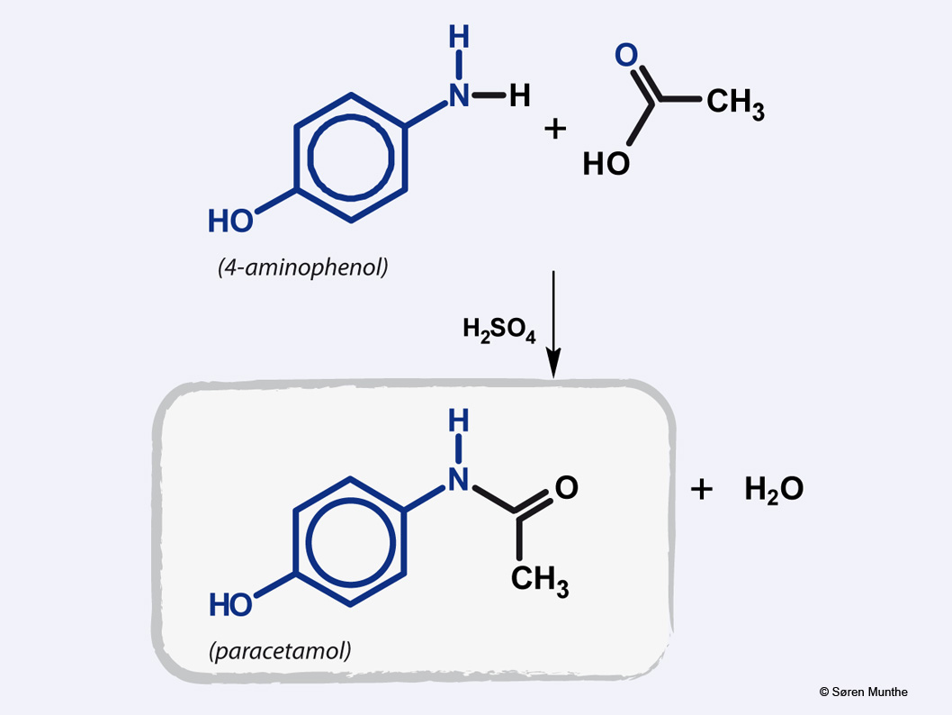
Notes:
Syntese af paracetamol. Her bruger man ethansyre Man kan undgå at hydroxygruppen omdannes ved at anvende ethansyre i stedet for ethansyreanhydrid. Til gengæld bliver udbyttet af paracetamol også lidt mindre.

Slide 4
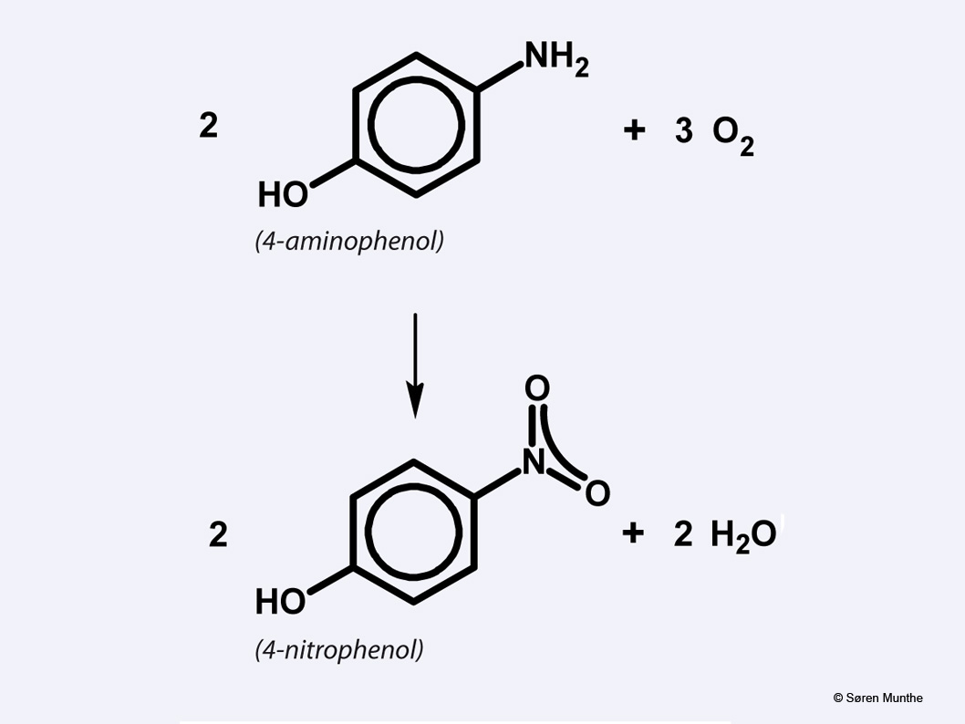
Notes:
4-aminophenol oxideres let af dioxygen til 4-nitrophenol. Reaktionen forløber lettest hvis der samtidig er stærk syre til stede.

Slide 5
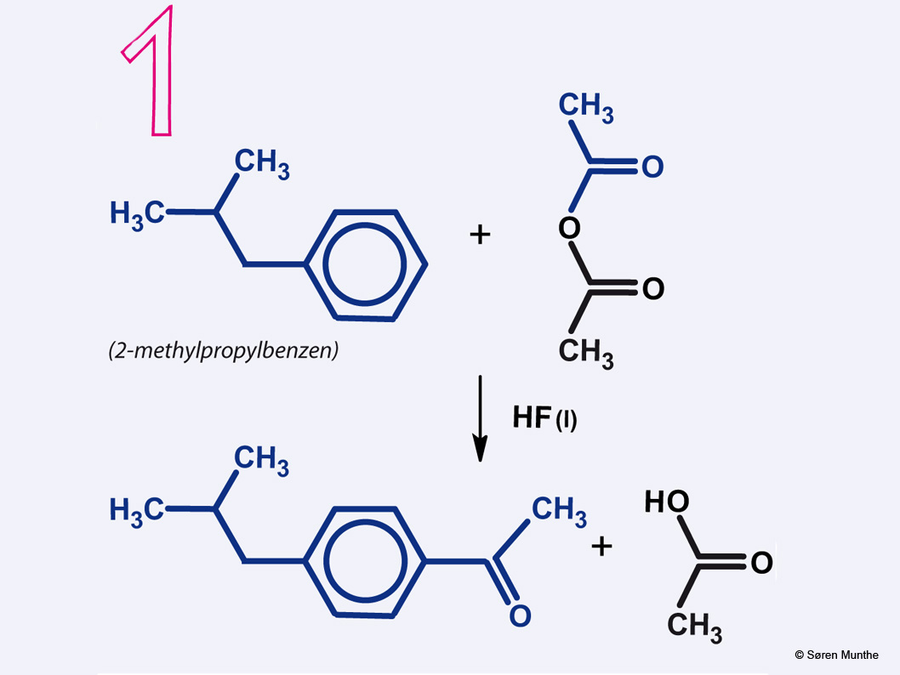
Notes:
De tre syntesetrin i den ”grønne” syntese af ibuprofen. Det grønne består i at der ingen (eller næsten ingen) affaldsstoffer produceres, fordi der kun anvendes reaktanter som bindes i produktet.
Der frigøres dog ethansyre i første trin, men det kan genbruges til fremstilling af ny ethansyreanhydrid.
I trin 2 tilføres dihydrogen og i trin 3 carbonmonoxid. Begge disse stoffer indgår helt i det færdige produkt.
Hele processen foregår i flydende hydrogenfluorid, så selv om det i forhold til miljøet uden for fabrikken er en sjældent fin proces, så skal der inde på fabrikken tages vidtgående hensyn til at flydende hydrogenfluorid er et overordentlig giftigt og meget aggressivt stof.

Slide 6
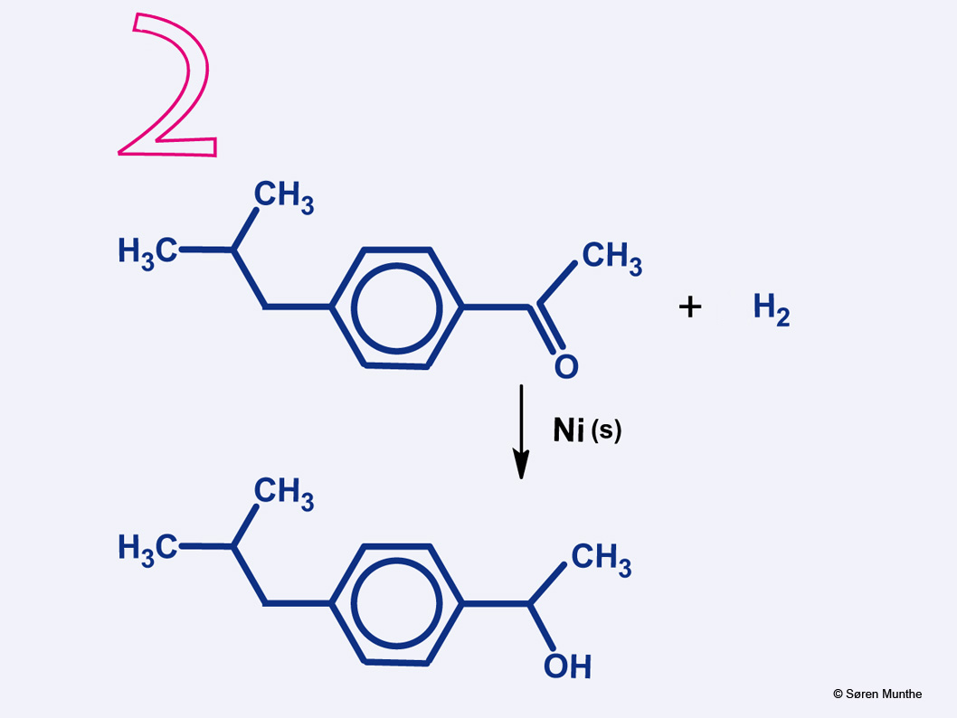
Notes:
De tre syntesetrin i den ”grønne” syntese af ibuprofen. Det grønne består i at der ingen (eller næsten ingen) affaldsstoffer produceres, fordi der kun anvendes reaktanter som bindes i produktet.
Der frigøres dog ethansyre i første trin, men det kan genbruges til fremstilling af ny ethansyreanhydrid.
I trin 2 tilføres dihydrogen og i trin 3 carbonmonoxid. Begge disse stoffer indgår helt i det færdige produkt.
Hele processen foregår i flydende hydrogenfluorid, så selv om det i forhold til miljøet uden for fabrikken er en sjældent fin proces, så skal der inde på fabrikken tages vidtgående hensyn til at flydende hydrogenfluorid er et overordentlig giftigt og meget aggressivt stof.

Slide 7
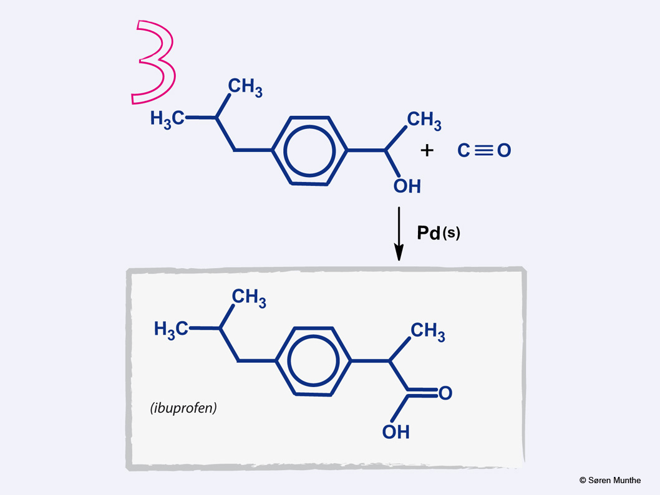
Notes:
De tre syntesetrin i den ”grønne” syntese af ibuprofen. Det grønne består i at der ingen (eller næsten ingen) affaldsstoffer produceres, fordi der kun anvendes reaktanter som bindes i produktet.
Der frigøres dog ethansyre i første trin, men det kan genbruges til fremstilling af ny ethansyreanhydrid.
I trin 2 tilføres dihydrogen og i trin 3 carbonmonoxid. Begge disse stoffer indgår helt i det færdige produkt.
Hele processen foregår i flydende hydrogenfluorid, så selv om det i forhold til miljøet uden for fabrikken er en sjældent fin proces, så skal der inde på fabrikken tages vidtgående hensyn til at flydende hydrogenfluorid er et overordentlig giftigt og meget aggressivt stof.

Slide 8
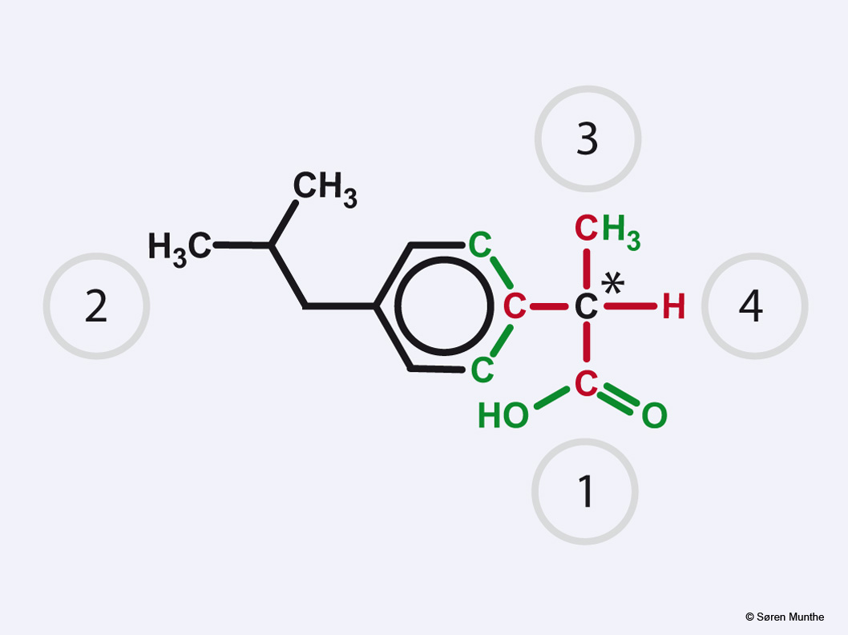
Notes:
Det asymmetriske C-atom i ibuprofen er angivet med *. De fire atomer der er bundet til det asymmetriske C-atom, er røde. Når man vil bestemme om en given struktur er S-formen eller R-formen, skal man først prioritere disse 4 grupper. Da tre af dem er ens, må man også se på det efterfølgende atom (de grønne). Da O har højere prioritet end C der er højere end H, bliver prioriteringen som numrene i cirklerne viser.

Slide 9
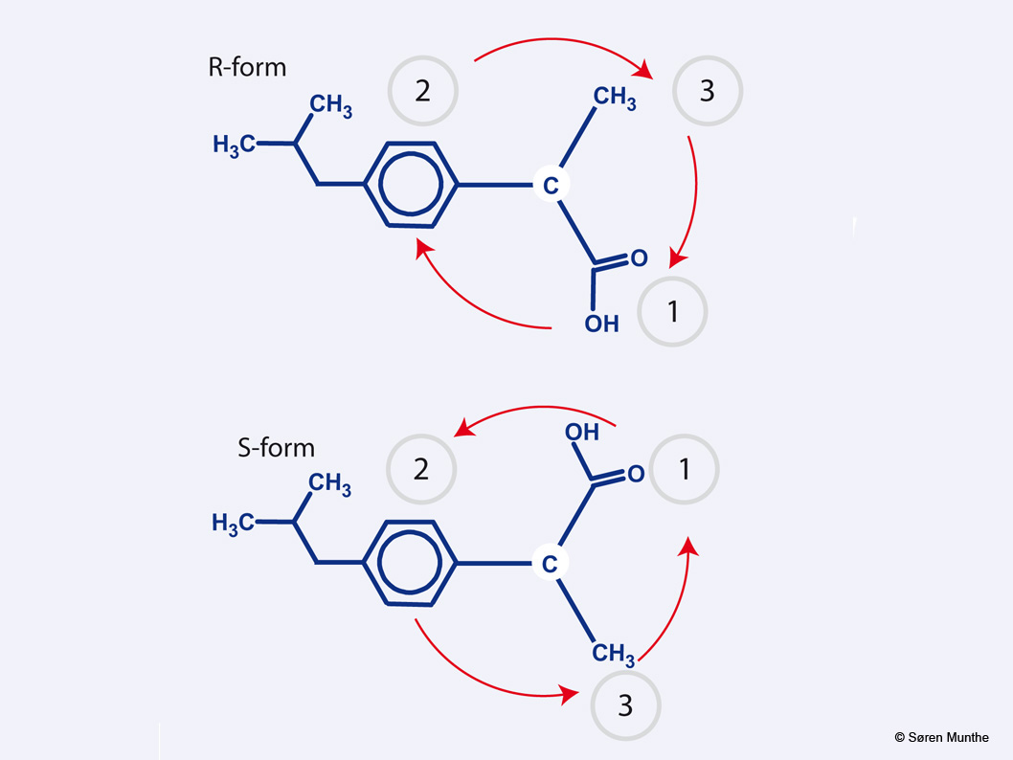
Notes:
De to forskellige former af ibuprofen. Forestil dig at du holder molekylet i gruppen med lavest prioritet og ser ind på de tre andre grupper, så vil rækkefølgen af de tre andre gruppers prioritet være med uret i R-formen og mod uret i S-formen. Som nævnt i teksten er det kun S-formen der virker.

Slide 10
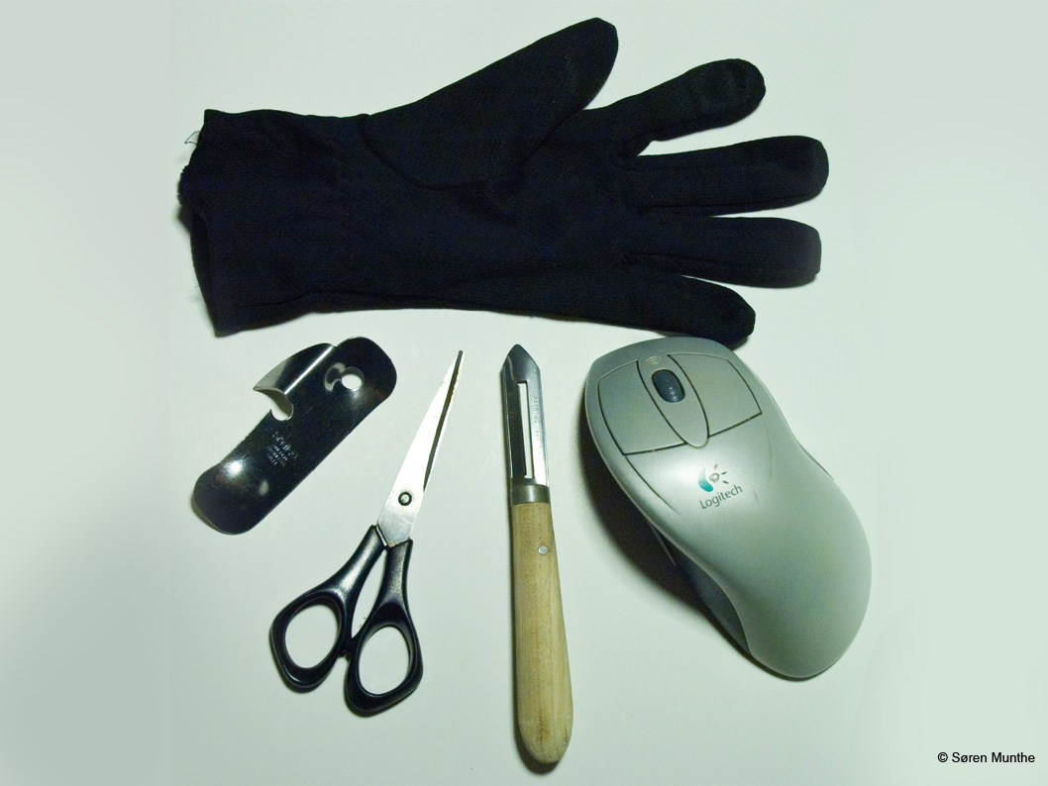
Notes:
Billedet viser nogle få eksempler på industrielle produkter indrettet til at bruge på eller med enten venstre eller højre hånd.

Slide 11
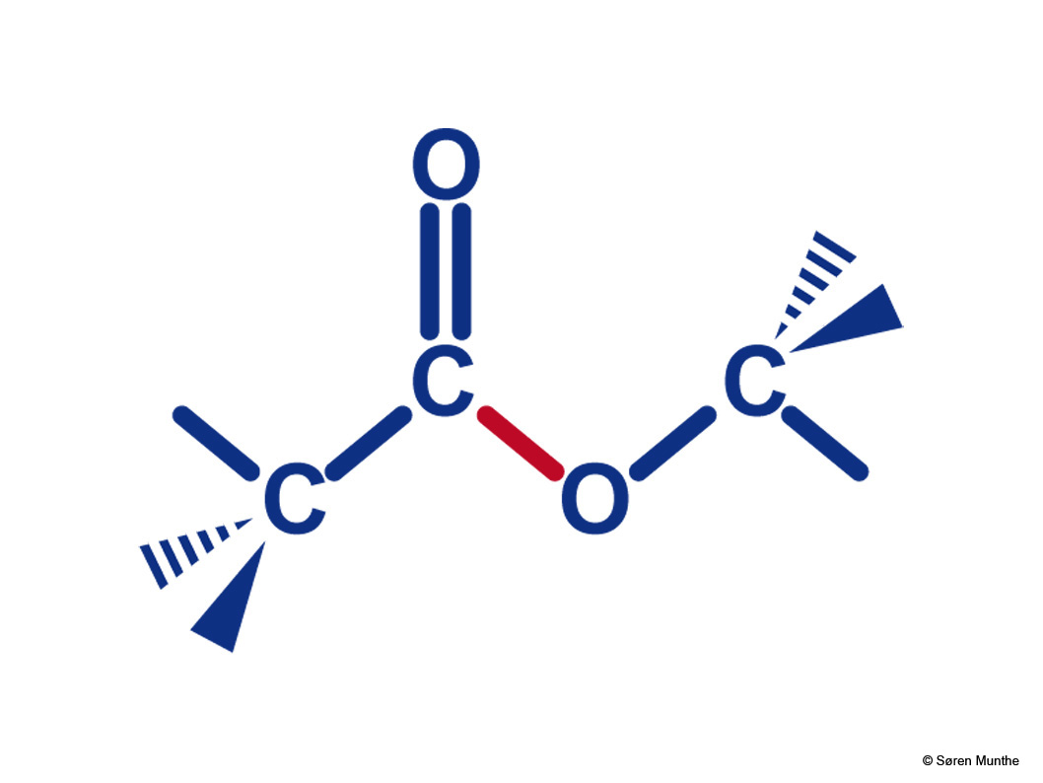
Notes:
Estergruppen der kan opfattes som en carboxylsyre hvor H’et er erstattet af et carbonhydrid. Esterbindingen kan brydes ved den binding der er markeret med rødt.
C-atomet til venstre kan også være et hydrogenatom.

Slide 12
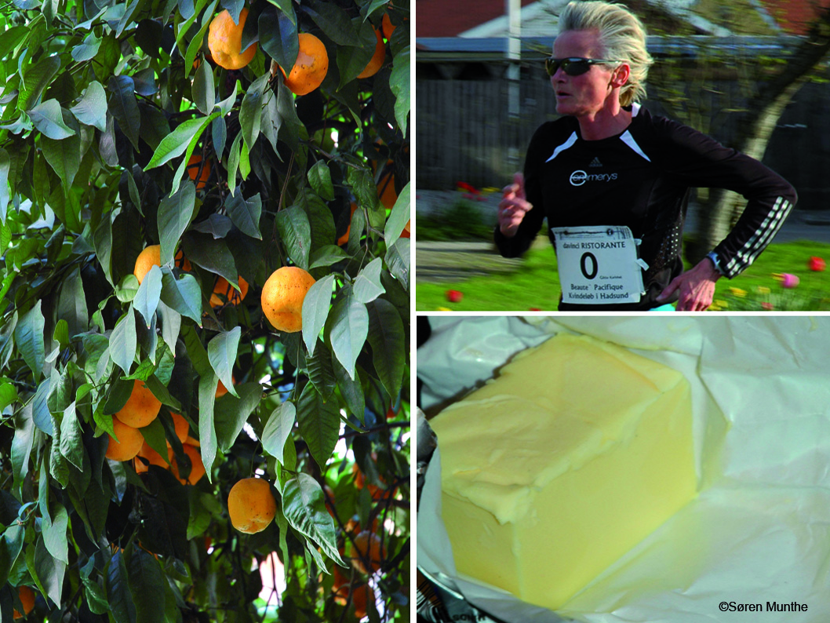
Notes:
Frugtaroma, løbetøj og smør er komplekse materialer, men de har det fælles træk at der indgår esterbindinger i nogle af de centrale kemiske forbindelser.

Slide 13
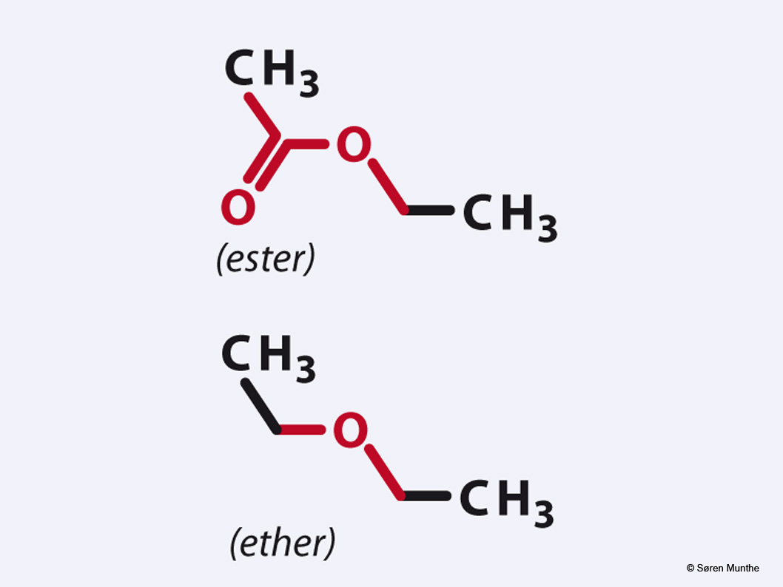
Notes:
Eksempel på en ester og en ether. Estergruppen og ethergruppen ligner hinanden, men er kemisk noget forskellige.

Slide 14
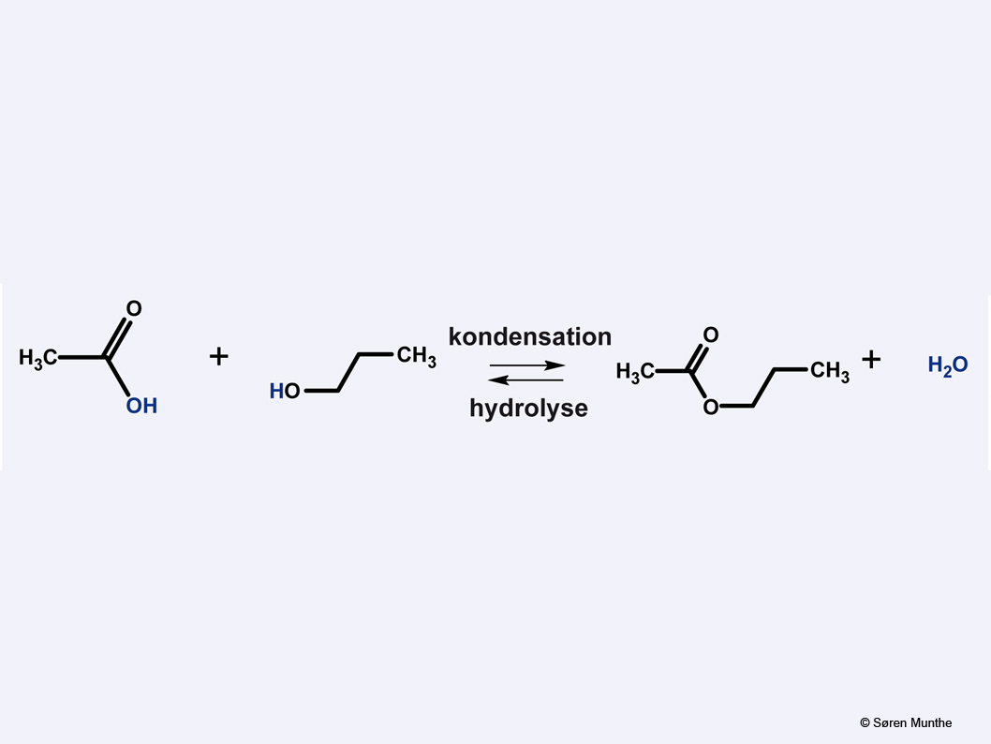
Notes:
Eksempel på esterkondensation - og læst den anden vej: esterhydrolyse.

Slide 15
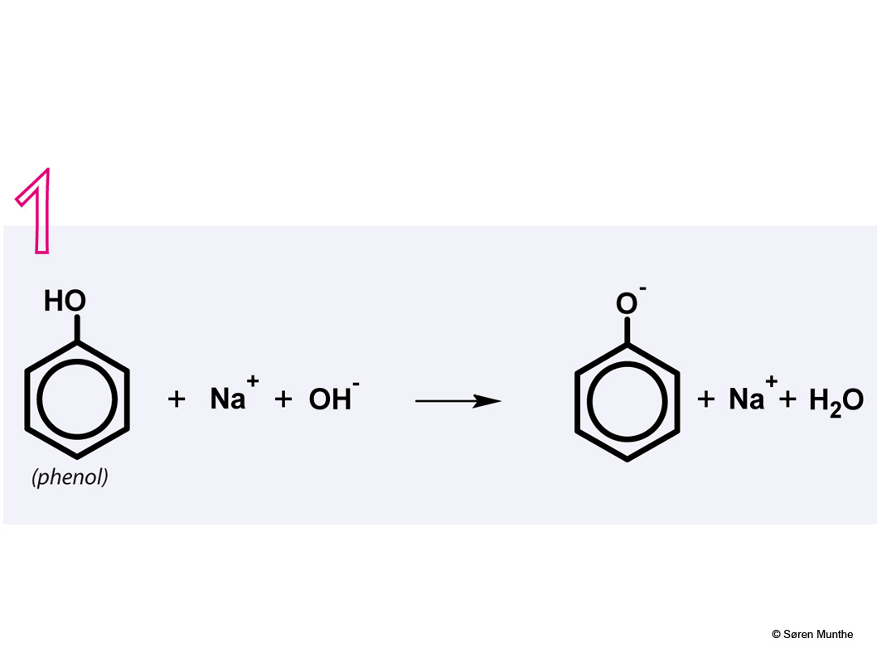
Notes:
Syntese af salicylsyre i tre trin. Phenol opløses i koncentreret natriumhydroxid hvorefter der tilledes carbondioxid. Herved dannes salicylat, der kan neutraliseres med stærk syre. Den dannede salicylsyre udfældes som et fast stof.

Slide 16
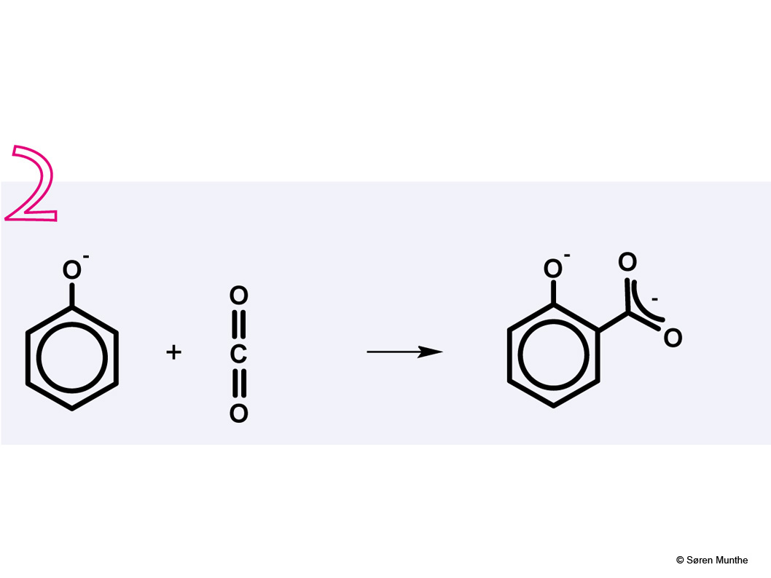
Notes:
Syntese af salicylsyre i tre trin. Phenol opløses i koncentreret natriumhydroxid hvorefter der tilledes carbondioxid. Herved dannes salicylat, der kan neutraliseres med stærk syre. Den dannede salicylsyre udfældes som et fast stof.

Slide 17
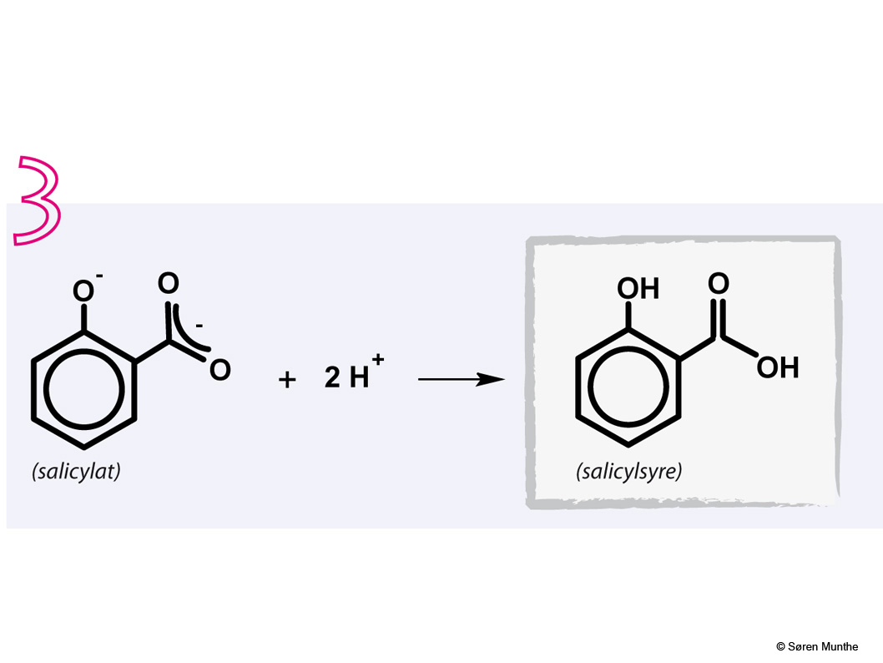
Notes:
Syntese af salicylsyre i tre trin. Phenol opløses i koncentreret natriumhydroxid hvorefter der tilledes carbondioxid. Herved dannes salicylat, der kan neutraliseres med stærk syre. Den dannede salicylsyre udfældes som et fast stof.

Slide 18
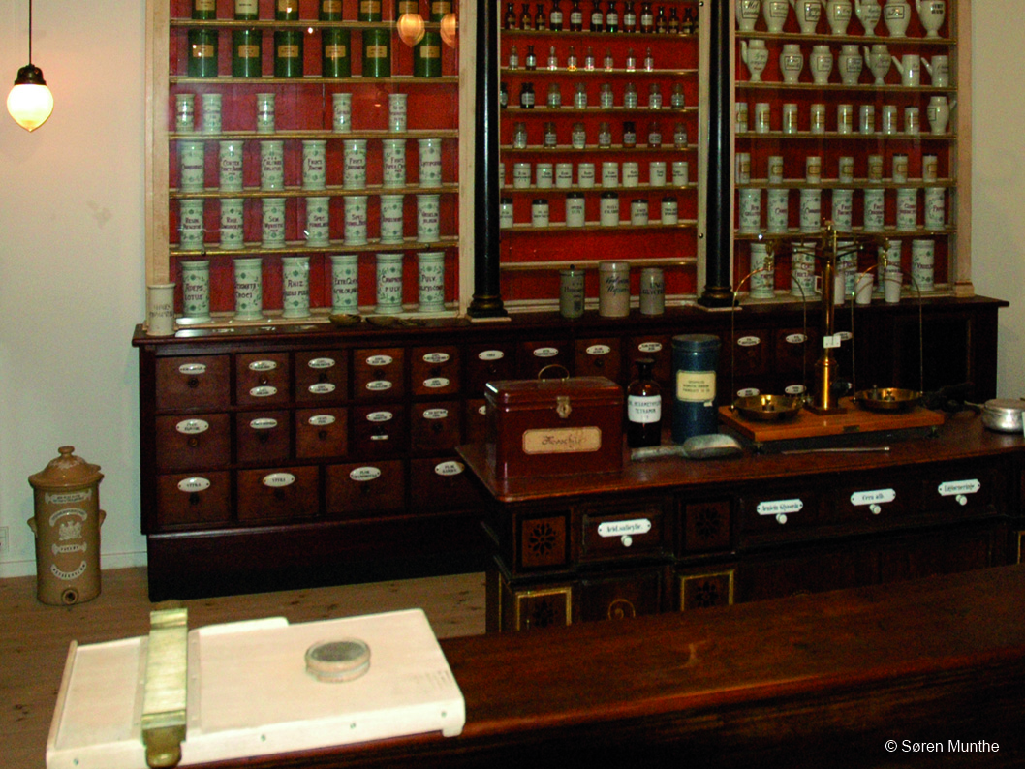
Notes:
Apotek fra århundredeskiftet som det er genopbygget på Steno Museet i Århus. Bemærk at lægemidlerne opbevares i beholdere og efter lægens opskrift (recept) trilles til piller (på det hvide brædt forrest i billedet ).

Slide 19
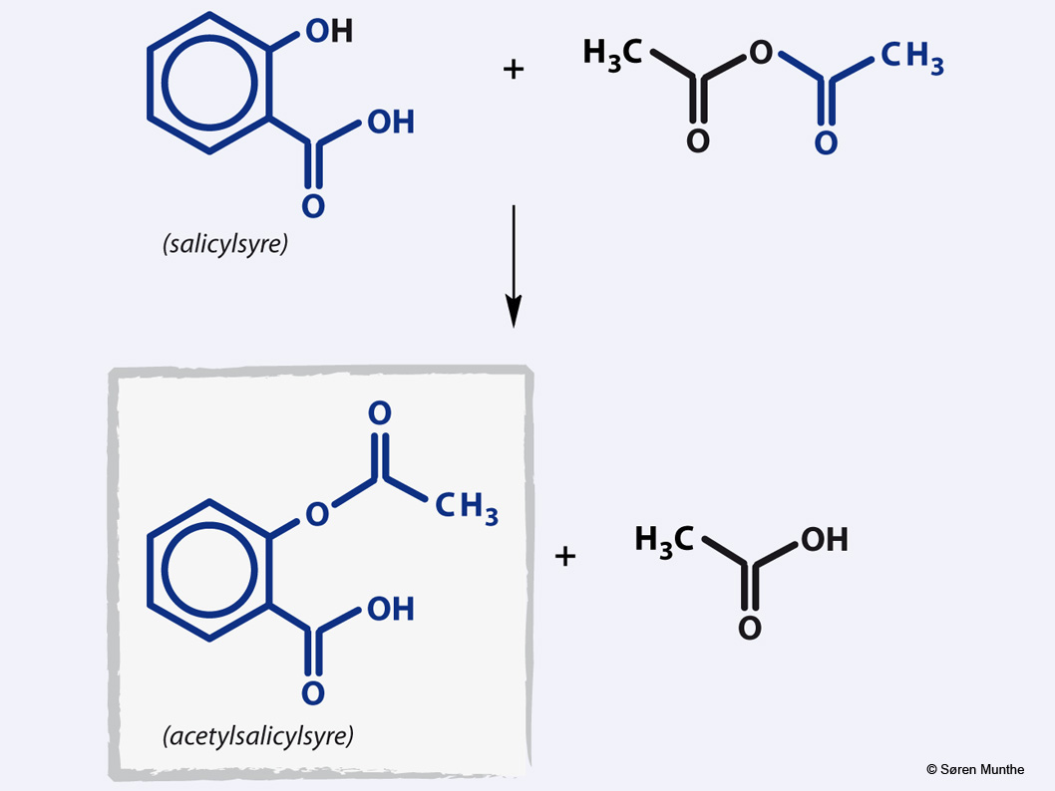
Notes:
Syntese af acetylsalicylsyre. Salicylsyre reagerer med ethansyreanhydrid så der dannes en ester ved hydroxygruppen. Syre-gruppen påvirkes ikke under syntesen.

Slide 20
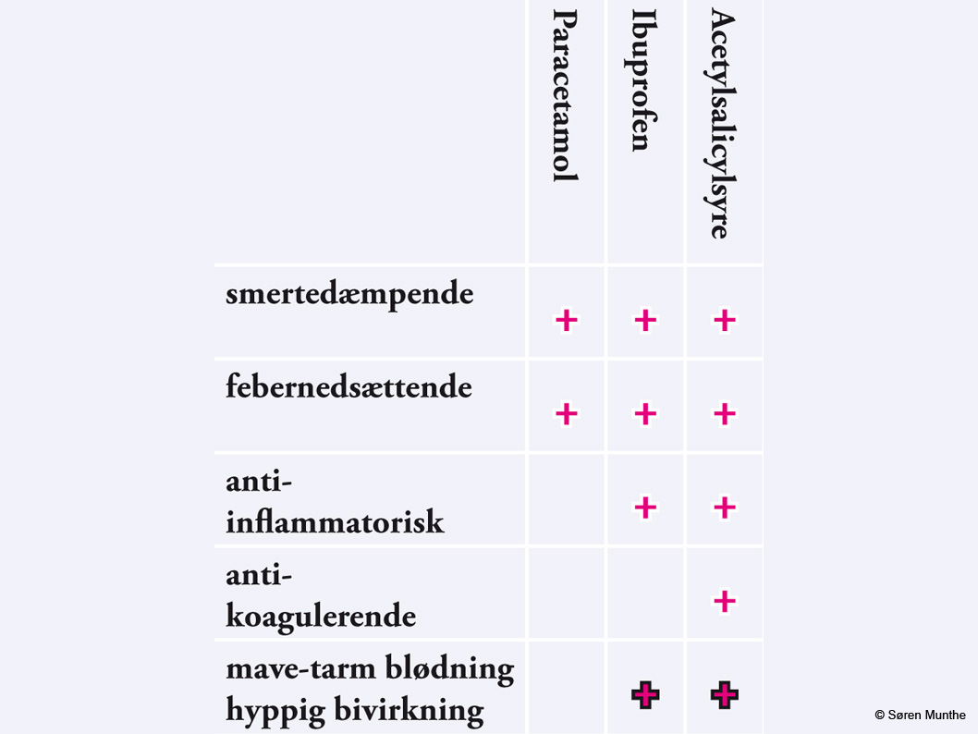
Notes:
Oversigt over nogle virkninger og bivirkninger af tre svage smertestillende lægemidler

Slide 21
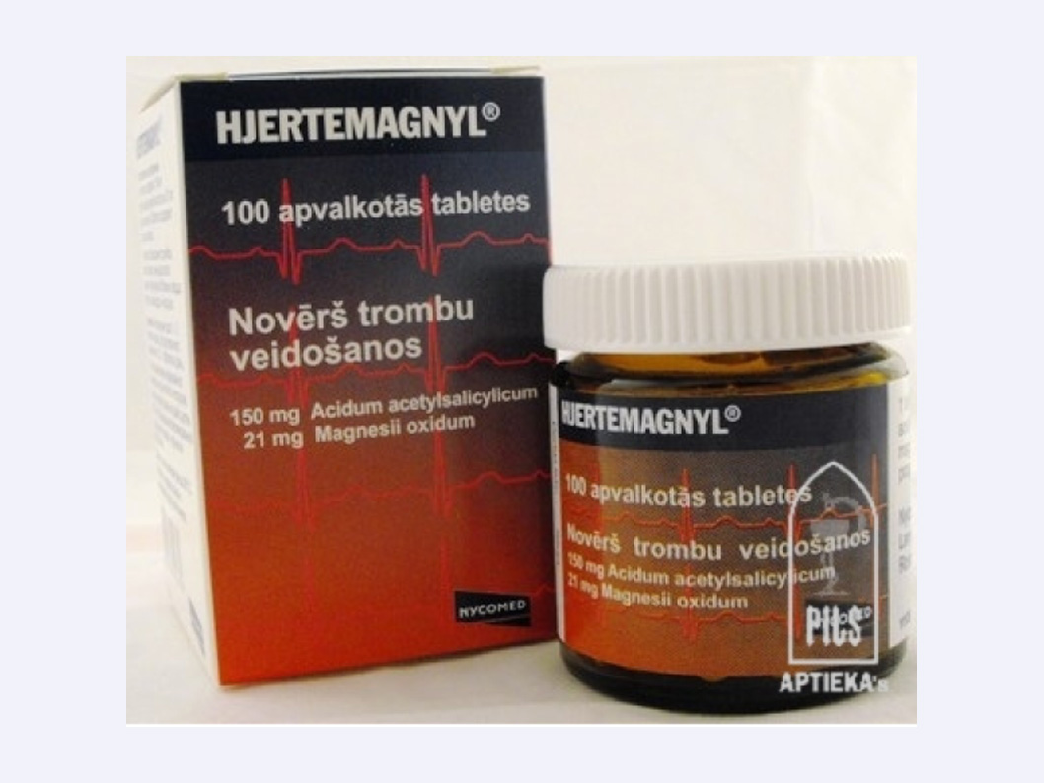
Notes:
Det danske medicinalfirma Nycomed forhandler tabletter med acetylsalicylsyre beregnet til forebyggelse af blodpropper under mærkevarenavnet Hjertemagnyl. Her til salg i Litauen.
Lægemidlers mærkevare-navne er et studie værd. Tit ser navnet ud til at være valgt sådan at det er nemt at huske for lægen der skal udskrive recepten. I andre tilfælde kan mærkevarenavnet give god mening på det sprog hvor det først blev bragt i handelen, men måske er ret kryptisk andre steder. Fx siger mærkevarenavnet Hjertemagnyl næppe mange litauere noget som helst.

Slide 22
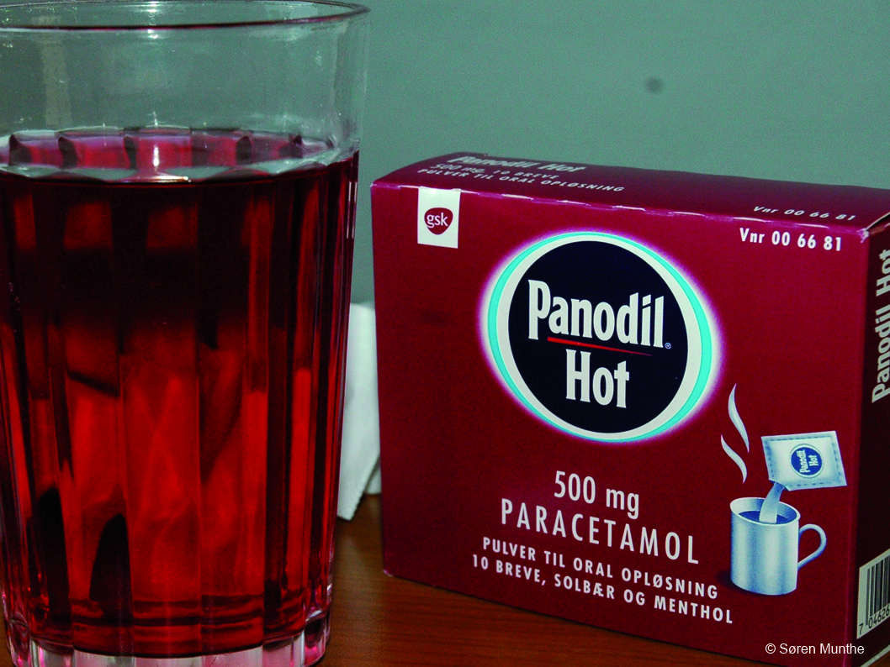
Notes:
Panodil Hot er et produkt målrettet mod behandling af snue, halsonde og influenza.
Paracetamol er med sin smertestillende og feberdæmpende virkning et godt middel mod følgerne af influenza, halsbetændelse og tilsvarende infektionssygdomme. Det folkelige middel mod den slags er varme, søde drikke der kan dæmpe fx halssmerter lidt. Noget af det bedste er varm solbærsaft.
”Panodil Hot” er et syntetisk remix der låner goodwill fra folkemedicinen. Ud fra teksten på æsken og den smukke solbærrøde farve kunne man tro at Panodil Hot indeholder solbær. Men der er ikke solbær i Panodil Hot, kun aroma og et rødt farvestof.

Slide 23
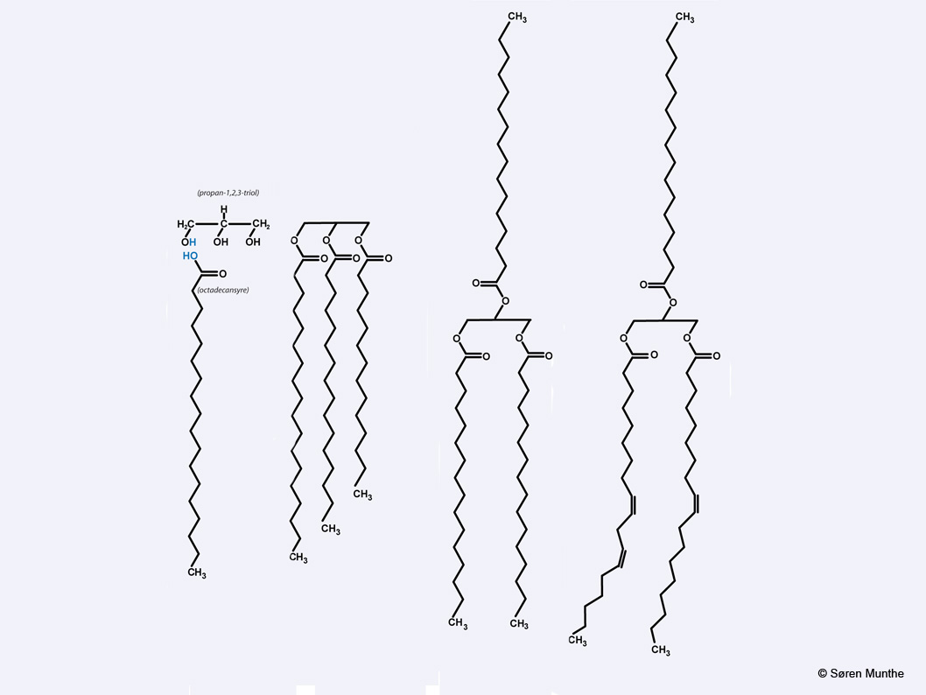
Notes:
^{Fedtsyrer og triglycerider.}
Til venstre fedtsyren stearinsyre (octadecansyre) og trialkoholen propan-1,2,3-triol (glycerin eller glycerol). Ved esterdannelsen fraspaltes et vandmolekyle (blå skrift).
I midten et triglycerid med mættede fedtsyrer, men med forskellig kædelængde (stearinsyre, palmitinsyre og myristinsyre).
Til højre to triglycerider - en med mættede fedtsyrer og en med to umættede fedtsyrer (yderst til højre). De umættede fedtsyrer giver en mere uregelmæssig struktur der nedsætter styrken af de bindinger der holder fedtmolekylerne sammen. Derfor har fedt med umættede fedtsyrer, fx olivenolie, lavere smeltepunkt end fedt med mættede fedtsyrer, fx smør.

Slide 24
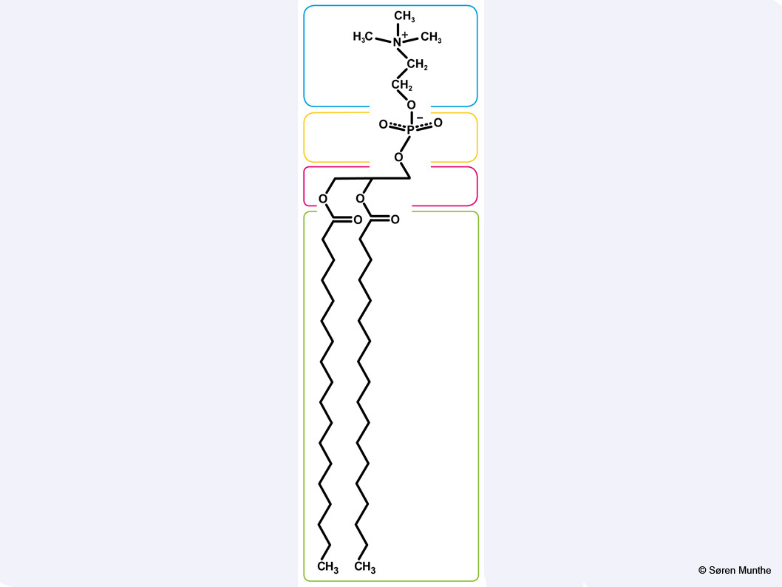
Notes:
Eksempel på et phosphoglycerid.
I det blå felt findes en cholin-del. Cholin-delen er ikke et ”must”, for der findes flere andre phosphoglycerider hvor der er bundet andre molekyler end cholin. Cholin er både en kvarternær amin og en alkohol. En kvarternær amin er som nævnt på side 14 altid positivt ladet. Hydroxy-gruppen er brugt til at lave en binding til phosphatgruppen i det gule felt.
Phosphatgruppen er negativt ladet, men på grund af delokaliserede elektroner er ladningen delt ud over hele atomgruppen.
I det røde felt findes propantriol- eller glycerinskelettet. En af de tre hydroxygrupper bruges til en binding til phosphatgruppen. De to andre indgår i esterbindinger til fedtsyrerne i det grønne felt.
De to fedtsyrer i eksemplet her er begge stearinsyre, men det kan sagtens være andre fedtsyrer, også umættede.

Slide 25
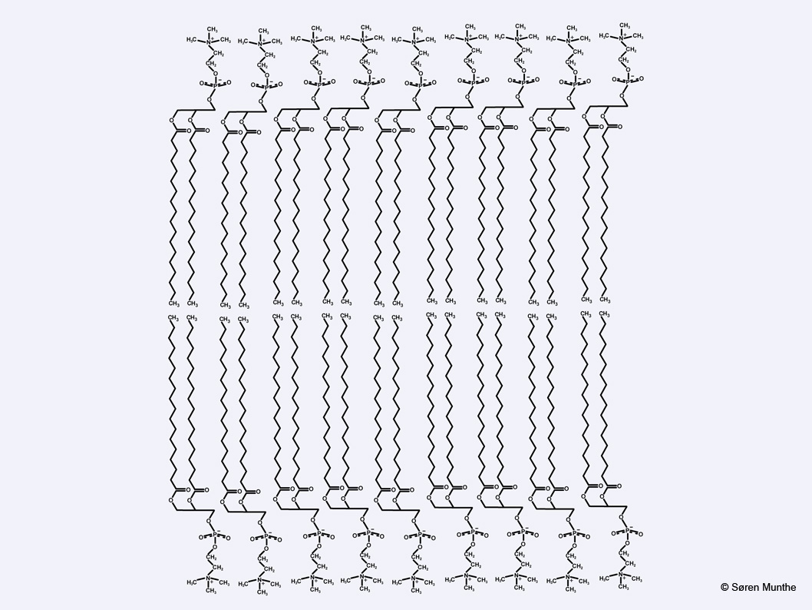
Notes:
Udsnit af en cellemembran der er bygget op af det phosphoglycerid, der er vist på figur 92. Bemærk dobbeltlaget og at de upolære fedtsyre-ender vender mod hinanden.
De polære ”hoveder” vil dreje sig, så positive områder på et molekyle får kontakt med negative områder på det næste. Det kan ikke ses på figuren.

Slide 26
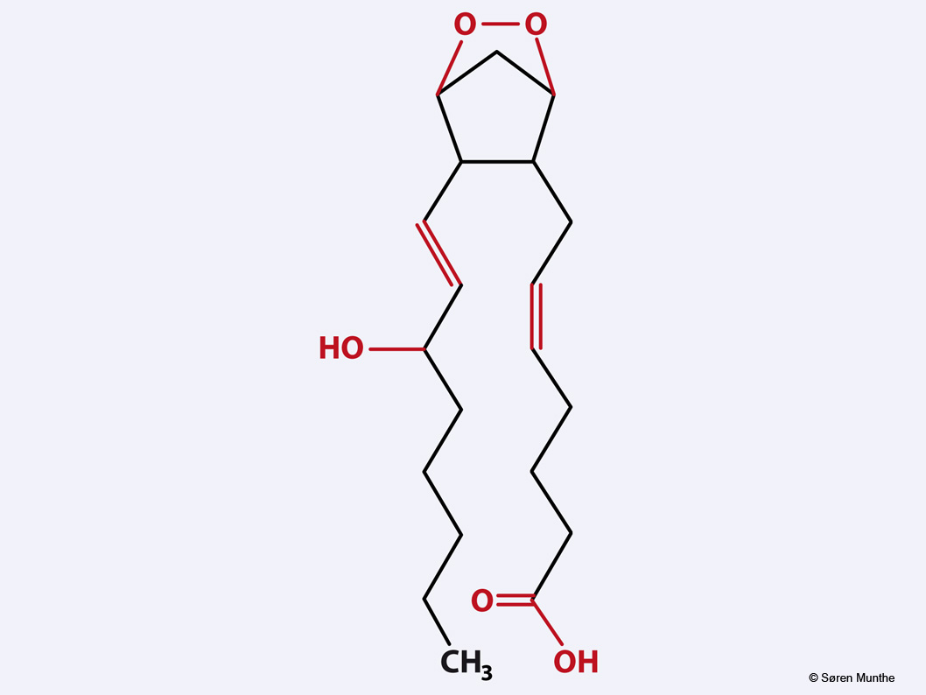
Notes:
Strukturen af prostaglandin H2. Det ligner måske en frø, men er en kemisk kameleon: syregruppen, peroxid-broen, hydroxygruppen og de to dobbeltbindinger er alt sammen reaktive grupper der let omdannes eller laver ny bindinger. Prosta-glandin H2 er som skabt til at blive omdannet, og det er netop hvad der sker: det omdannes til en stribe andre prostaglandiner med specialiserede funktioner.

Slide 27
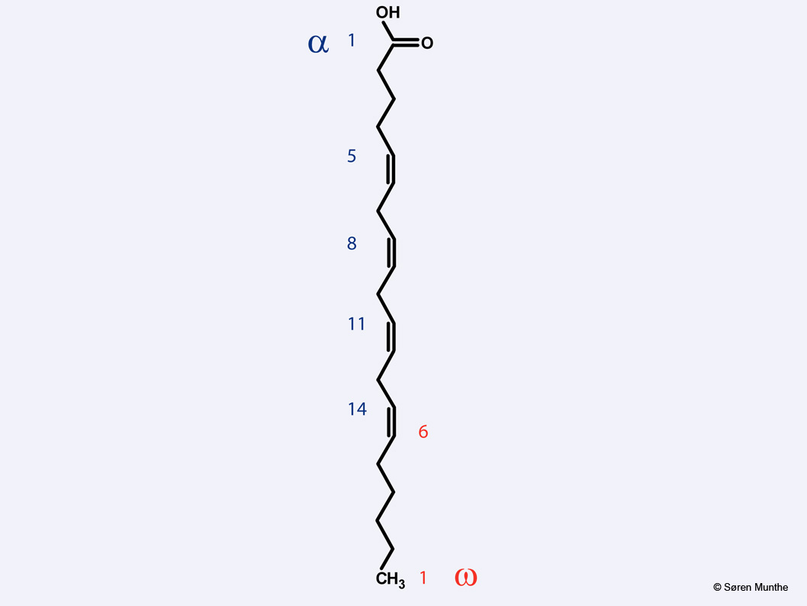
Notes:
Arachidonsyre med nummerering af C-atomerne efter kemistandard (blå) og biokemisk tradition (rød).
Hvis du læser reklamer for helsekost vil du vide, at olier med et højt indhold af w-3-fedtsyrer anses for sundt, mens w-6-fedtsyrer har et dårligt ry. Hvis du nu tror, det kan have noget med icosanoidernes mange biokemiske funktioner at gøre, så er du på rette spor, men det ligger uden for denne tekst at udrede det.

Slide 28
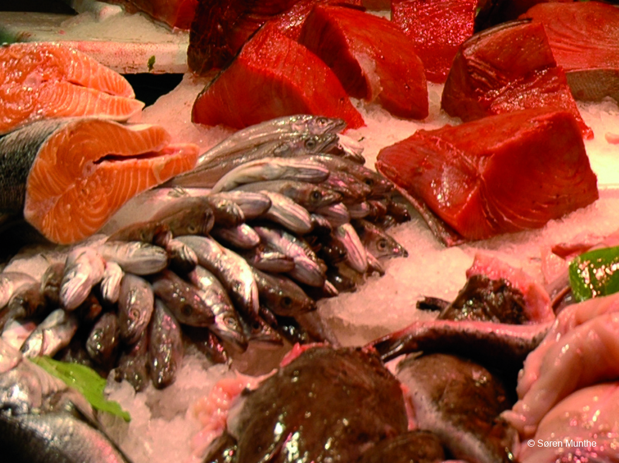
Notes:
Arachidonsyre kan man få direkte ved at spise kød, men i fisk findes nogle w-3-fedtsyrer - bl.a. linolensyre - som mennesker ikke selv kan lave, og som vi skal have. Linolensyre o.a. kan vi godt omdanne til w-6-fedtsyrer i kroppen. Man kan altså godt undvære kød, men ikke fisk (eller de planteolier hvor de livsnødvendige fedtsyrer også findes).

Slide 29
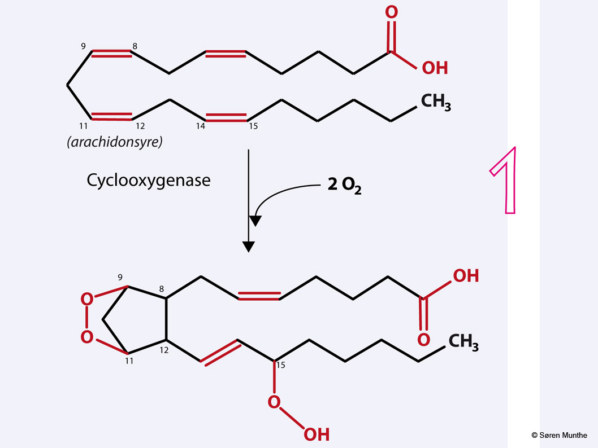
Notes:
Enzymet cyclooxygenase omdanner arachidonsyre ved to reaktioner efter hinanden.
I den første reaktion adderes to dioxygenmolekyler, så der dannes to peroxider.
I den anden reaktion omdannes den ene peroxid til en hydroxygruppe. Det dannede stof er prostaglandin H2, som du først mødte på side 83

Slide 30
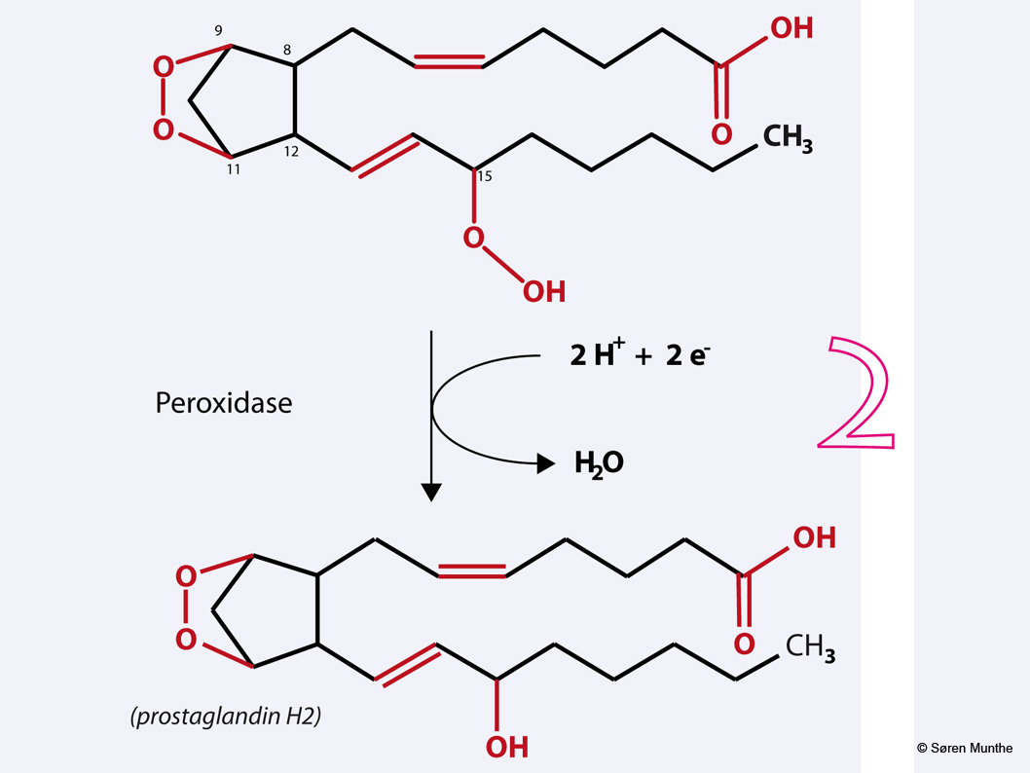
Notes:
Enzymet cyclooxygenase omdanner arachidonsyre ved to reaktioner efter hinanden.
I den første reaktion adderes to dioxygenmolekyler, så der dannes to peroxider.
I den anden reaktion omdannes den ene peroxid til en hydroxygruppe. Det dannede stof er prostaglandin H2, som du først mødte på side 83

Slide 31
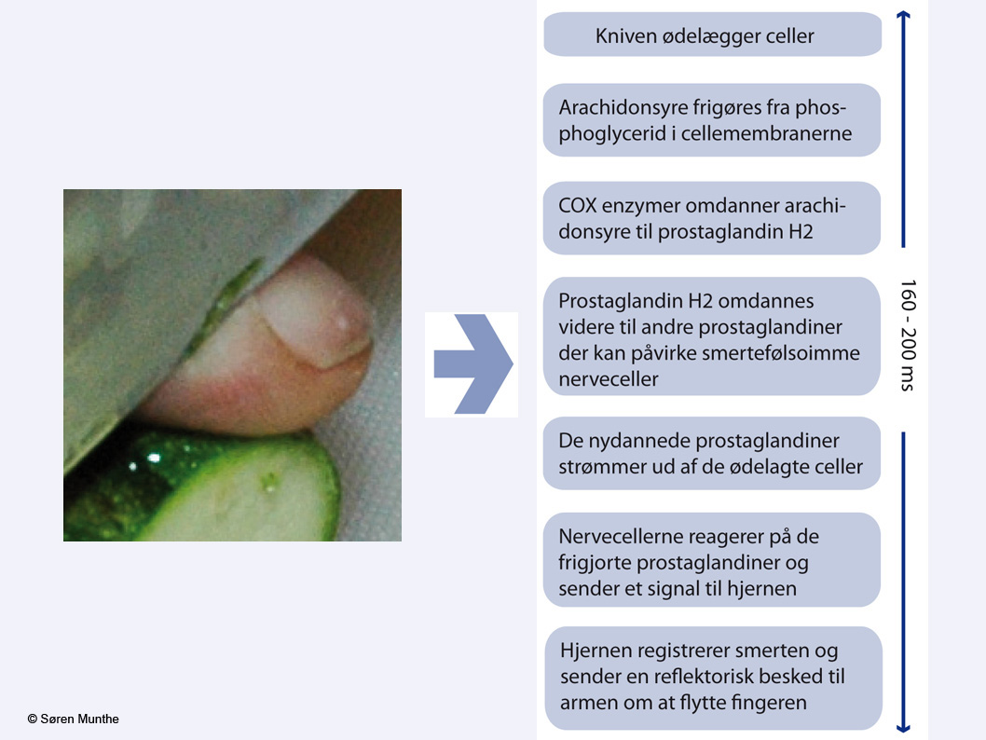
Notes:
Forenklet eksempel på hvad der sker, når man skærer sig i fingeren med en køkkenkniv.
Ikke alle smertereaktioner kan beskrives som her, fx er det jo langt fra i alle tilfælde at der sker ødelæggelse af celler.
I ekstreme tilfælde kan smerten endda opstå ud af en mental proces i hjernen - en fiktiv smerte. Her sker ingen dannelse af prostaglandin uden for cellerne i centralnervesystemet.

Slide 32
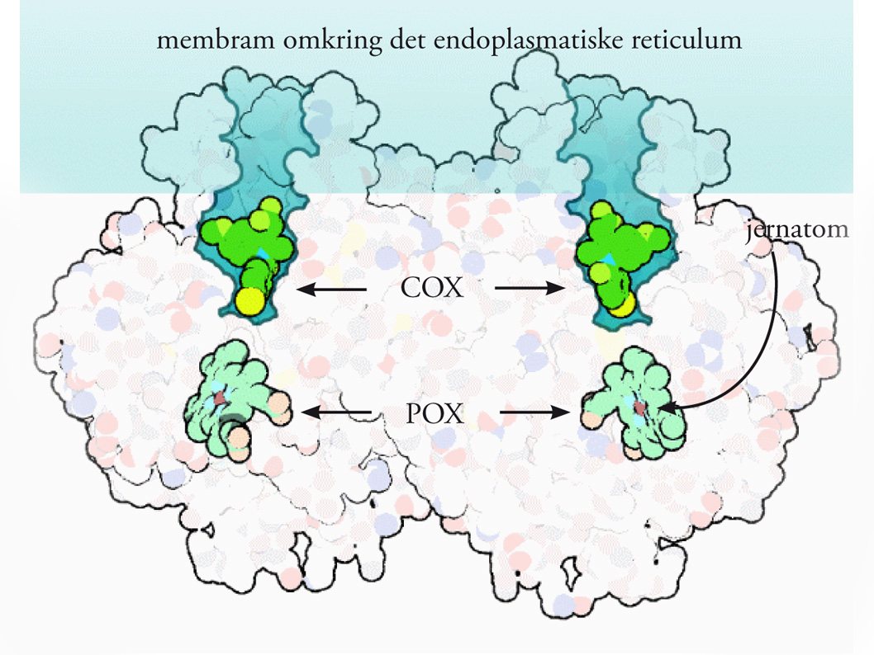
Notes:
En delvis gennemskåret model af COX enzymet. Enzymet består af to ens proteindele der er bundet til en membran på indersiden af en af cellens strukturer: det endoplasmatiske reticulum. Menbranen er vist på figuren som en blå kasse. Proteinet sidder fast i den upolære membran fordi de aminosyrer, der sidder på denne del af proteinet, alle har upolære sidegrupper.
De lysegrønne strukturer midt i hver af de to proteindele forestiller de aktive steder for peroxidasen (POX), dvs. omdannelsen af peroxid til hydroxy-gruppe. Den violette plet i midten symboliserer et jernatom der spiller en afgørende rolle for den elektronoverførsel der sker ved omdannelsen - se reaktionsskemaet på figur 98.
Kanalerne ned i proteinet foroven i begge halvdele er de aktive steder for cyclooxygenasen, dvs. der hvor to di-oxygenmolekyler adderes til arachi-donmolekyler. På modellen her er der i bunden af hver kanal placeret et stof der blokerer det aktive sted. Stoffet bruges til identifikation af proteinet fordi det kun binder sig til cyclooxygenase-molekyler.
Modellen viser et fåre-COX enzym, men det er identisk med et menneske COX på alle væsentlige punkter.

Slide 33
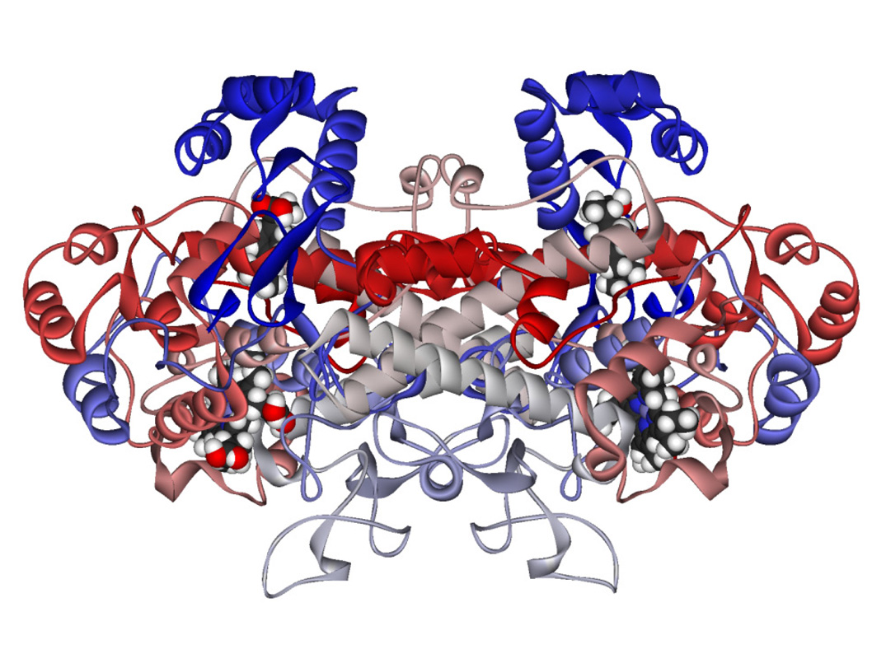
Notes:
En delvis gennemskåret udgave af COX-enzymet. Det er samme protein som også er vist på figur 100, men her i anden fremstilling. Man ser de mange a-helixer og symmetrien omkring en lodret akse midt i molekylet.
Find Holger: Inde i strukturen kan man finde 4 kuglemodeller af molekyler. De to øverste er ibuprofen, mens de to nederste er de jernholdige, aktive steder for peroxidasen (POX!).

Slide 34
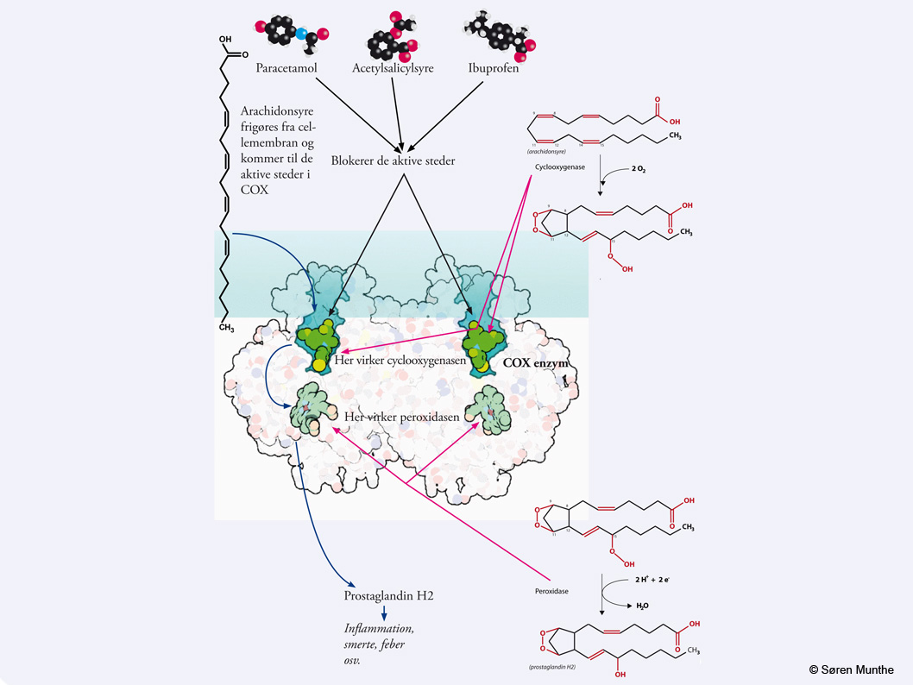
Notes:
Figuren viser en række af de forhold der er beskrevet på de foregående sider.

